Slide 1
Жизнь леса
Автор: Сорокина Маргарита Фёдоровна,
учитель начальных классов,
МОУ Любимской СОШ
2014/15 учебный год

Slide 2
Творческое название
Лес, полный сказок и чудес

Slide 3
Цели
Образовательные:
Познакомить с лесами, их особенностями и обитателями.
Развивающие:
Способствовать развитию интеллектуальных и коммуникативных умений учащихся.
Воспитательные:
Прививать любовь к природе через знакомство с работами художников, писателей и поэтов

Slide 4
О проекте
Учебный предмет: окружающий мир.
Типология проекта: информационный.
Участники: ученики 2 класса.

Slide 5
Основополагающий вопрос
Что, где растёт,
кто, где живёт?

Slide 6
Проблемный вопрос:
Почему мы с лесом дружим,
для чего он людям нужен?

Slide 7
Аннотация
Работа над проектом ведётся в третьей четверти второго класса. Ученики –второклассники, имеющие определенный запас знаний по данному вопросу, получают для своего возраста дополнительную познавательную информацию. Работа проводится с целью расширения и углубления знаний детей в области предмета «Окружающий мир» по УМК Вахрушева А. И.

Slide 8
Цель проекта – повышение экологической грамотности учащихся через формирование представлений о роли леса в жизни человека и природы. С помощью данного проекта ребята познакомятся с особенностями растительного и животного мира лесов. Учащиеся будут учиться оценивать происходящие в природе процессы и явления; проводить наблюдения; научатся анализировать факторы угрожающие живой природе; обобщать результаты своих наблюдений.
В процессе поиска дети знакомятся с проектной методикой обучения

Slide 9
При подготовке учащиеся работают с дополнительной литературой, что позволяет расширять словарный запас, информационную культуру, способствует воспитанию коммуникативных качеств и сплочению детского коллектива. Продолжительность проекта – 3 урока. Заключительное мероприятие - представление проекта «Жизнь леса» с приглашением учащихся параллельного класса.

Slide 10
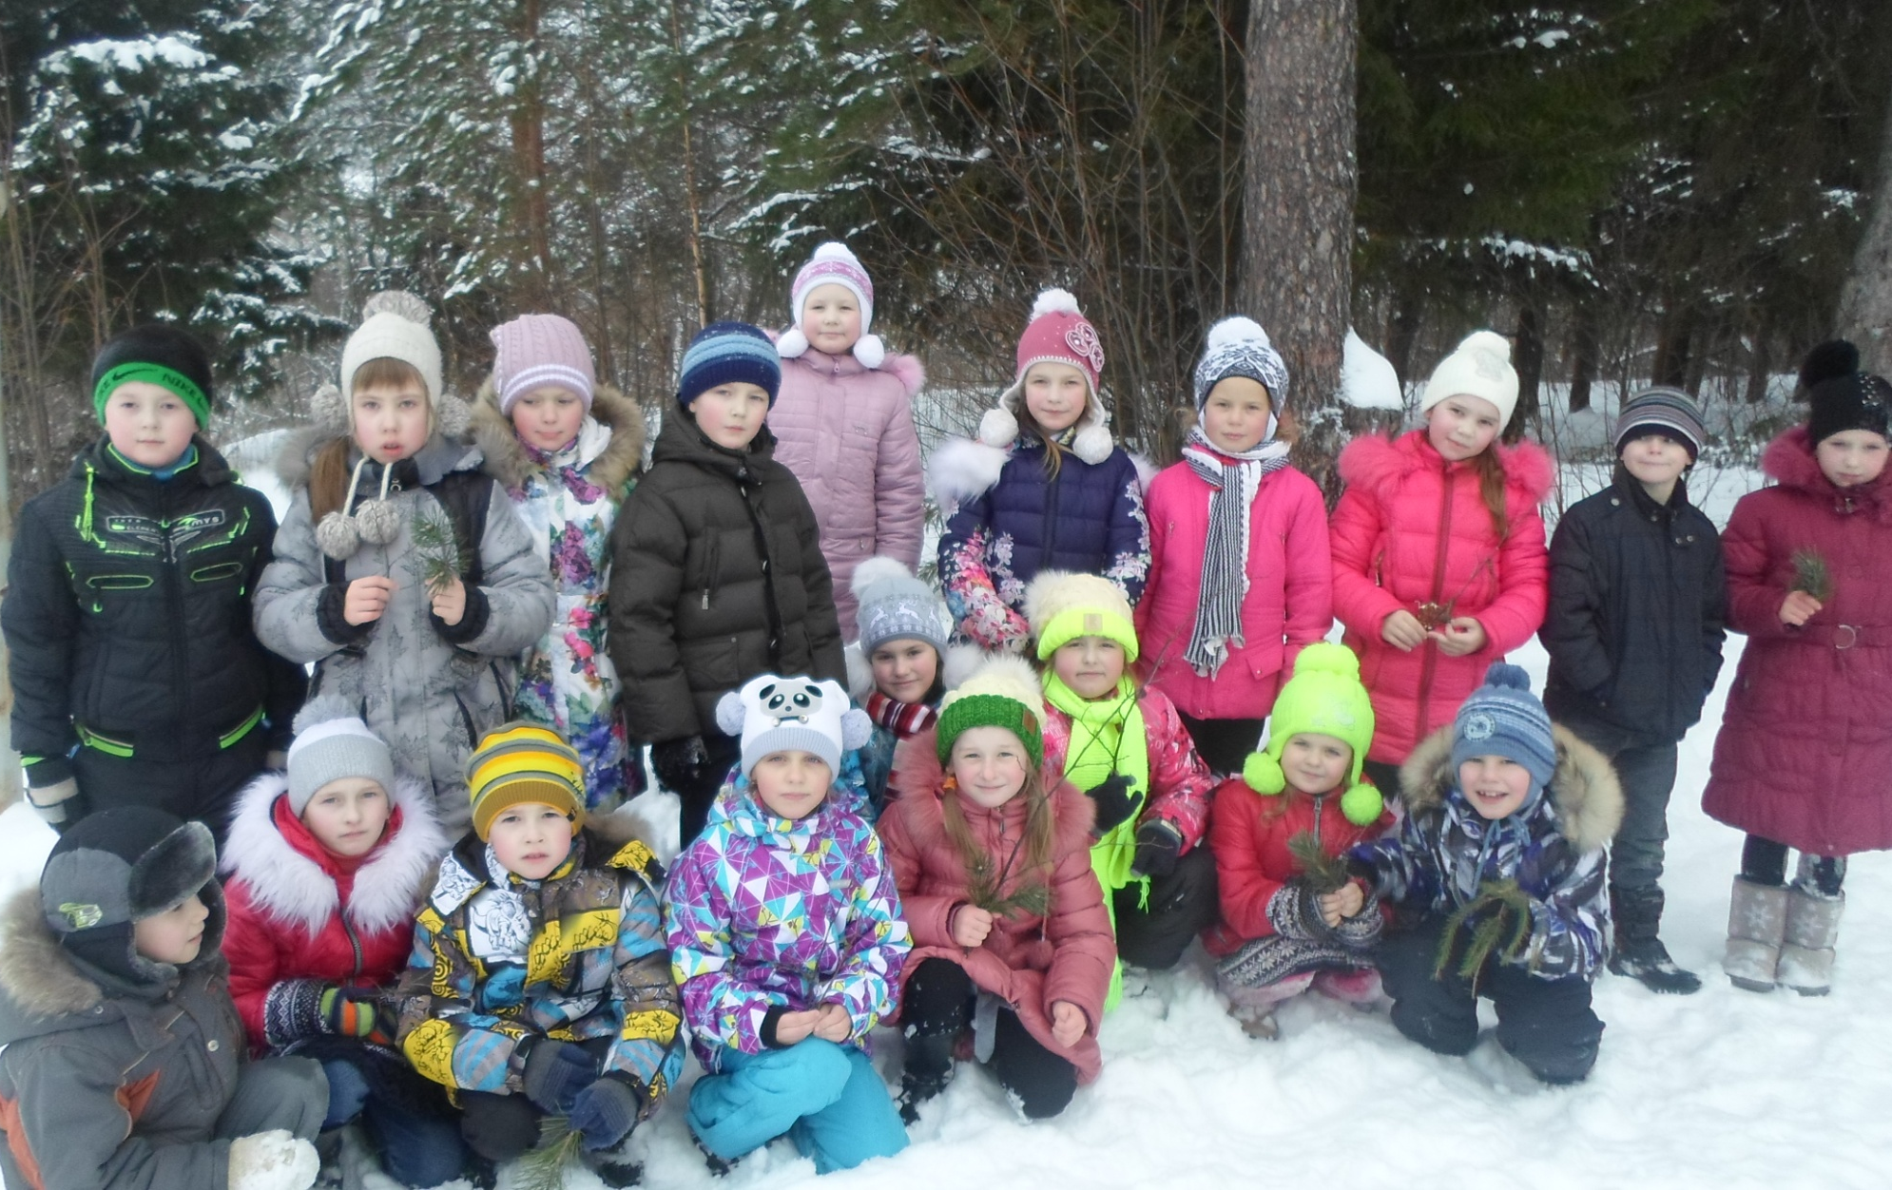
Экскурсия в лес

Slide 11
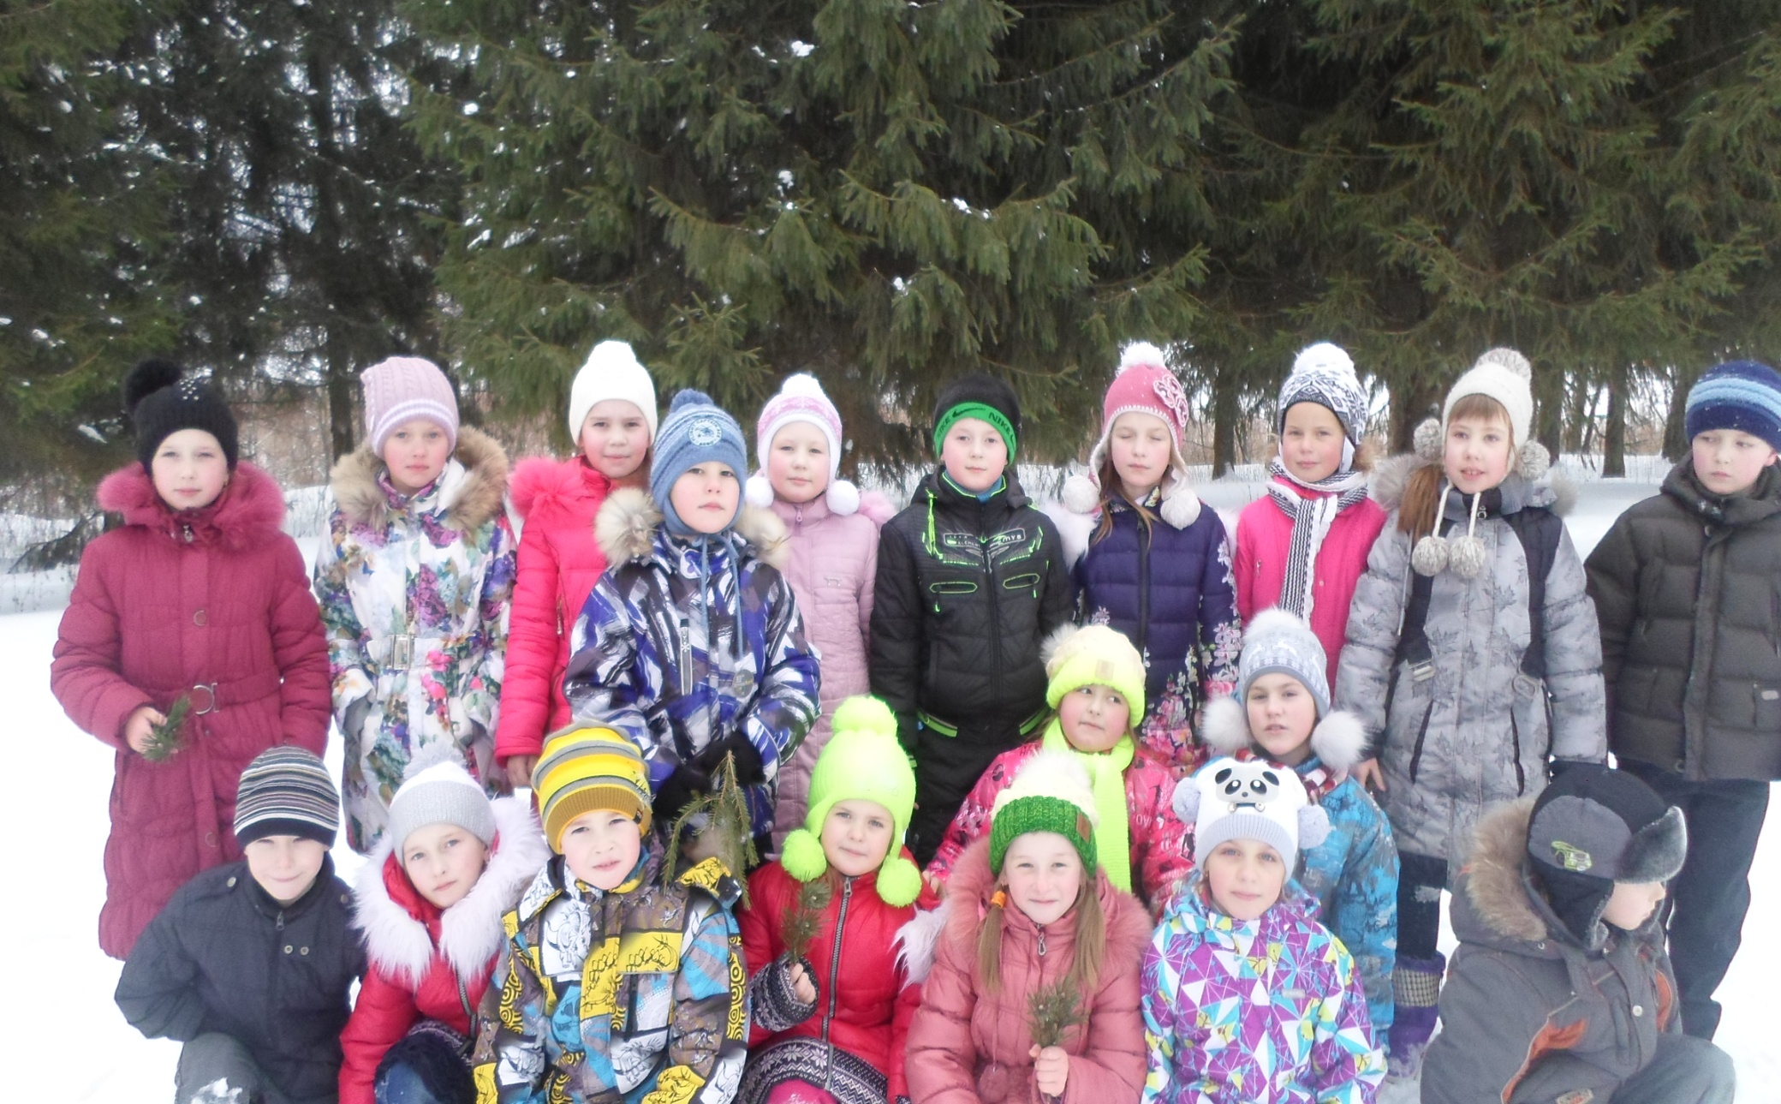

Slide 12
Встреча с главным лесничим

Slide 14
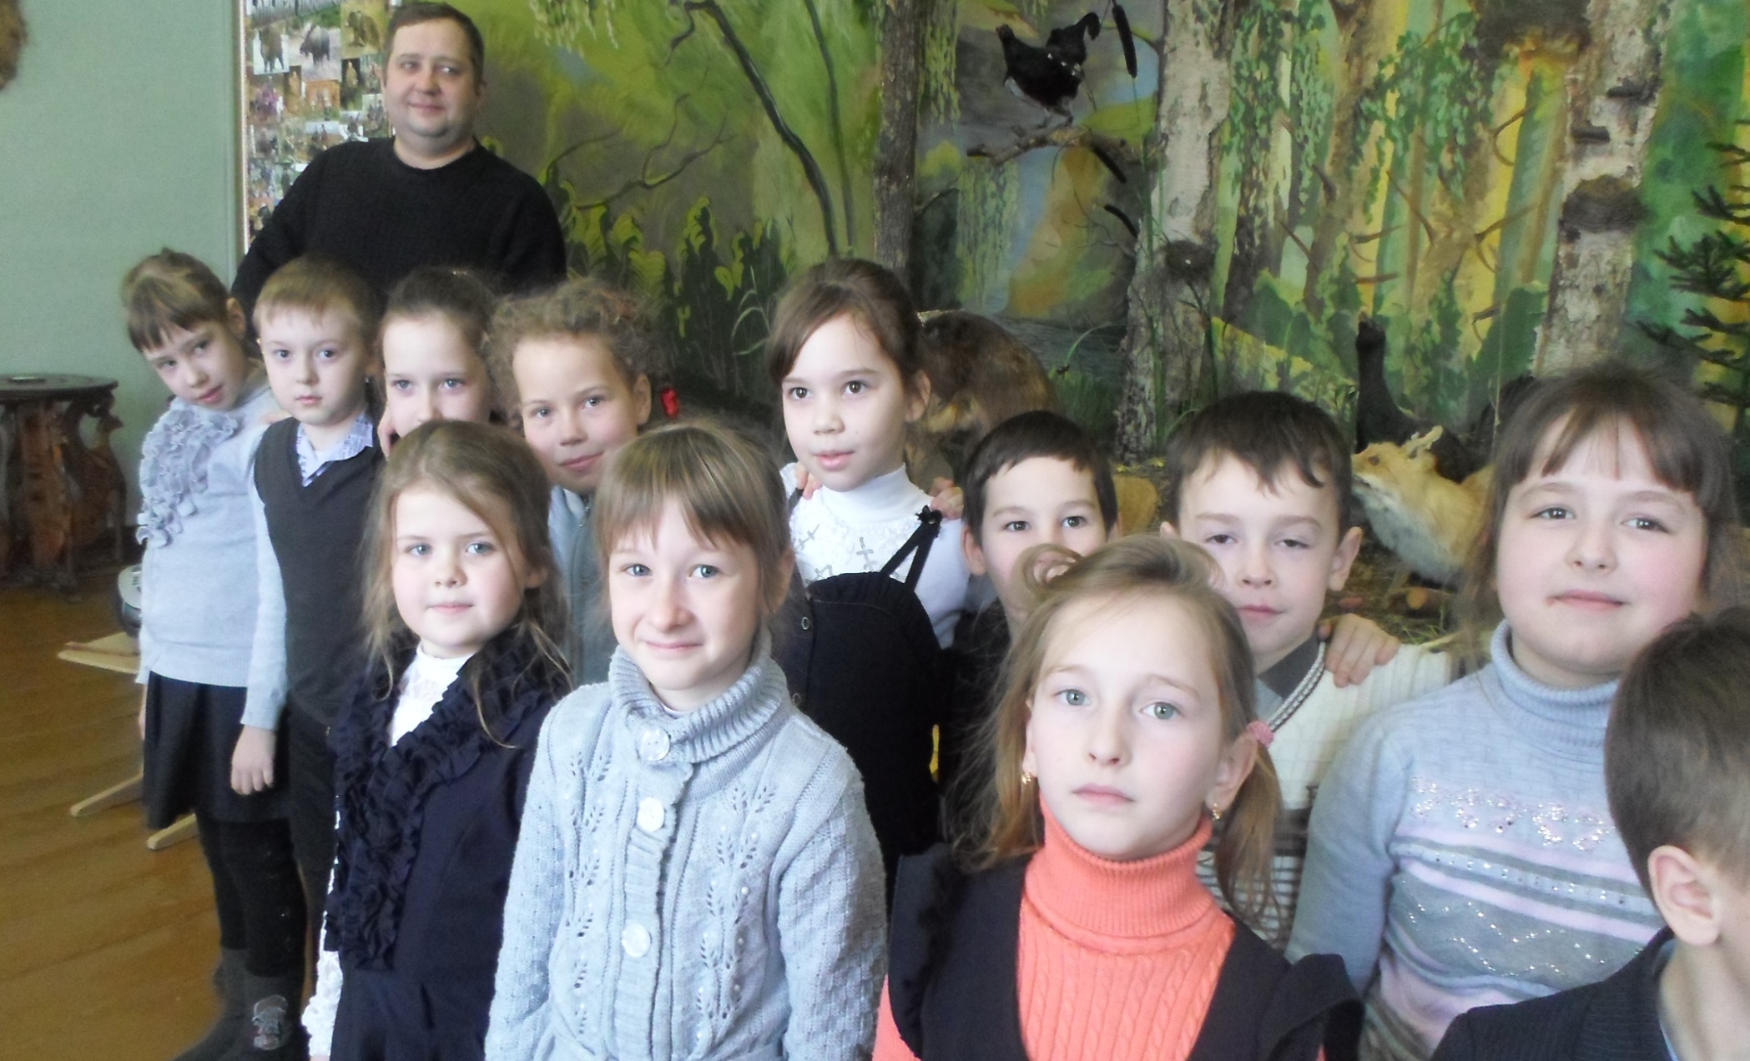
Экскурсия в музей

Slide 15
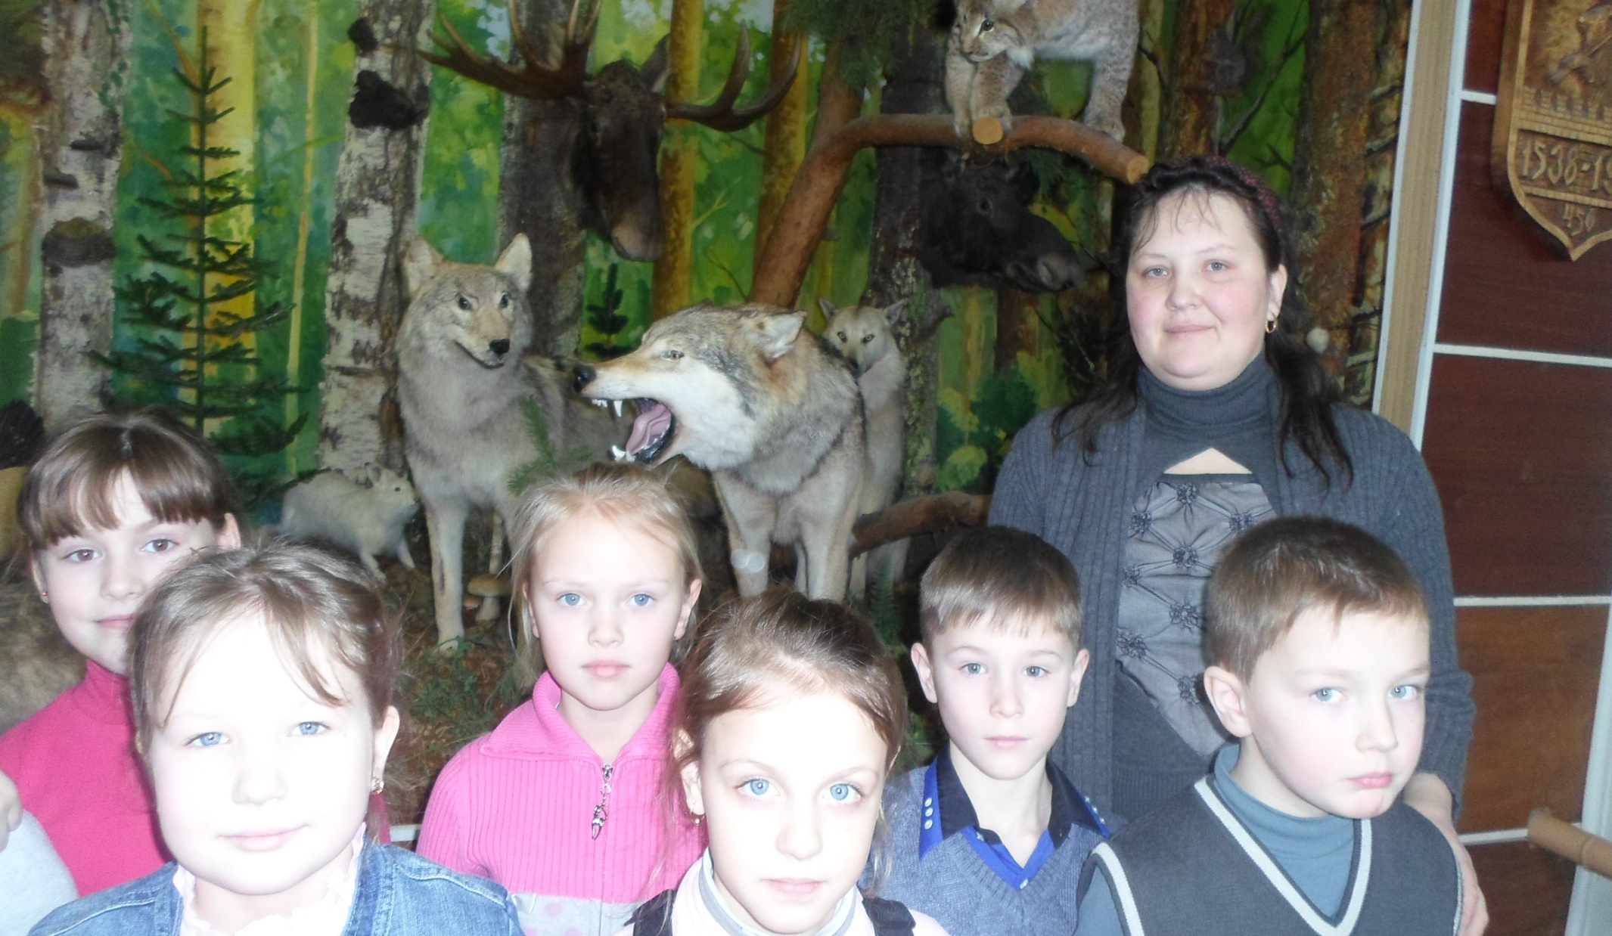

Slide 17
Этапы проекта
Название этапа | Сроки | Ученик | Педагог
Подготовительный | 1 урок | Вхождение проект, деление на группы по желанию, выдвижение первоначальных идей. Формулирование проблемного вопроса. | Создание проблемной ситуации.
2. Проектировочный | 1 урок | Определение тем исследования. Формулирование частных вопросов. Разработка критериев оценки. | Координация работы.
3. Практический | 2 урок | Сбор материала. Создание презентаций и публикаций. | Координация работы.
4. Контрольно-коррекционный | 2 урок | Проводят анализ достижений поставленной цели. Делают выводы. | Мотивирует учащихся, создаёт чувство успеха; подчёркивает социальную значимость и личную важность достигнутого.
5. Заключительный | 3 урок – праздник | Представление (презентация) проекта. | Координация работы. Создание портфолио проекта.

Slide 18
Частные вопросы | Темы исследований
1. Чем отличаются климатические условия лесов и тундры? | 1.1. Климатические особенности лесной зоны.
2. Что растёт в лесу? | 2.1. Виды лесов. 2.2. Растения лесной зоны. 2.3. Ярусы леса. 2.4. Жизнь грибов.
3. Кто живёт в лесу? Для чего нужен лес животным? | 3.1 Животные зоны лесов. 3.2 Взаимосвязь живых организмов разных «профессий». 3.3. Лес – дом для животных.
4. Каково значение леса в природе и жизни человека? Почему лес нужно беречь? О чем должны помнить люди, приходя в лес? | 4.1. Значение леса; 4.2. Правила поведения в лесу. 4.3. Красная книга Ярославской области.

Slide 19
УМК
Визитка проекта
Работы учащихся:
презентации «Особенности климата лесной зоны»,
«Деревья», «Кустарники», «Ягоды», «Травы» «Ярусы леса», «Жизнь грибов», «Звери леса», «Птицы», «Насекомые», «Пресмыкающиеся и земноводные», «Значение леса», «Животные Красной книги»,
«Растения Красной книги».
буклеты: «Птицы», «Правила поведения в лесу».
плакаты: «Береги и охраняй лес! »;
книжки: «Наши книжки»;
стенгазеты: «Жизнь леса».
Методические материалы:
критерии оценки: 1, 2, 3, 4, 5
презентации: 1, 2, 3.
Дидактические материалы:
кроссворд, фильм о лесе.

Slide 20
Отзывы учеников:
Мне нравится ходить на экскурсии и наблюдать за природой.
Люблю печатать и делать презентации на компьютере.
Нравится выступать перед одноклассниками.
Люблю ставить перед собой цели и их добиваться.
Люблю читать книги с красивыми иллюстрациями и затем их рисовать.

Slide 21
Отзывы родителей
Много времени проводила с ребёнком, подбирая информацию по теме.
Проектная деятельность развивает творческие способности детей и умение работать в группе.
Пришлось многому учиться самому (обращался к учителю).
Очень важно поднимать тему охраны природы и бережного отношения к ней с раннего возраста.

Slide 22
Литература:
1 . Лучич М. В. Детям о природе: Книга для учителя. – М.,Просвещение,1998г.
2. Петров В. В. Растительный мир нашей Родины. Книга для учителя -М. Просвещение,1991.
3. Энциклопедия для детей: Т. 2. Главный редактор М. Д. Аксенова. -М. : Аванта+, 2002г. -704 с. :ил.
4. Большая энциклопедия Кирилла и Мефодия. 2011г.
Красная книга

